Slide 1
第二章 半导体放大器件及其基本放大电路
2.1 晶体三极管
2.2 放大电路基础
2.3 放大电路的分析方法
2.4 静态工作点稳定电路
2.5 放大电路的三种组态
2.6 场效应管及其放大电路
2.7 多级放大器的级联

Slide 2
思考题：
1. 在对电路进行分析时，通常对直流和交流情况分别进行分析，再将分析结果合成。请说明：
A.直流通路的确定方法；由直流通路求解的内容是什么？
B.交流通路的确定方法；由交流通路求
解的内容是什么？
2、何为静态？画直流通路的方法？
3、何为动态？画交流通路的方法？
4、在交直流负载线已经做出的情况下，如何确定电路的最大动态范围？

Slide 3
2.5 共集电极和共基极放大电路 P.171～176 5.4
2.5.1 共集电极放大电路；
2.5.2 共基极放大电路；
2.5.3 三种组态放大电路的性能比较；
2.5.4 电路参数的测试

Slide 4
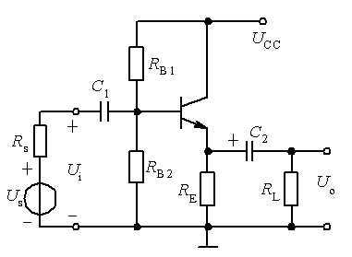
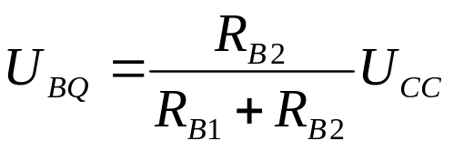
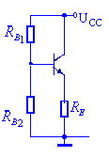
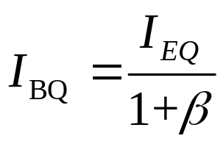
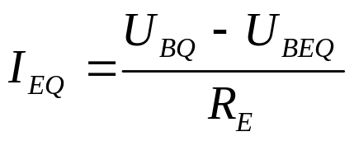
2.5.1 共集电极放大器(射极输出器）
电路中各个元件的作用：
静态分析(求Q点)
U_{CEQ} = U_{CC}－I_{EQ}R_{E}
直流通路

Slide 5
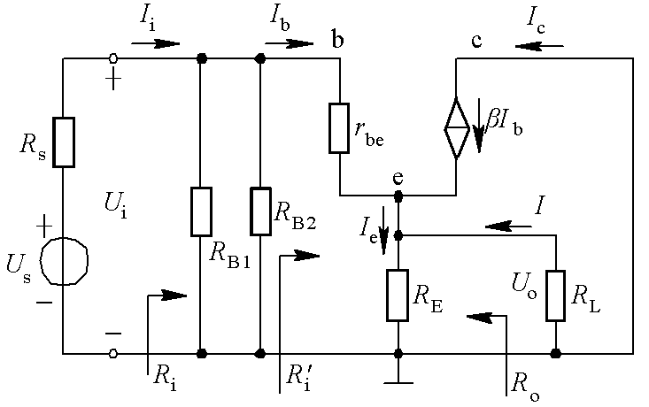
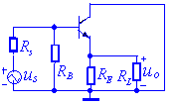
2．动态分析
画出放大电路的交流通路；
由交流通路画出微变等效电路；

Slide 6
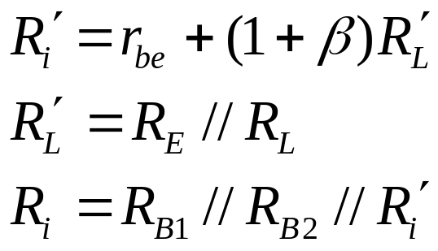

1.输入电阻R_{i}
与共射电路相比，由于 显著增大，因而共集电路的输入电阻大大提高了。

Slide 7
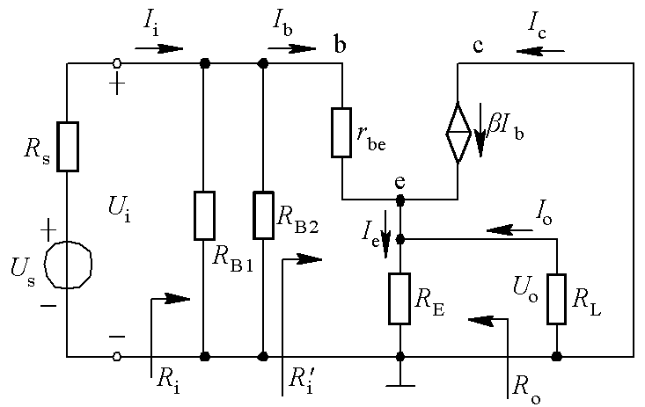
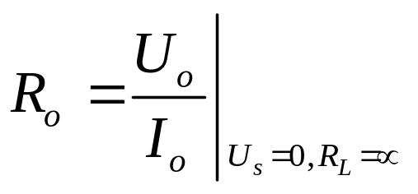
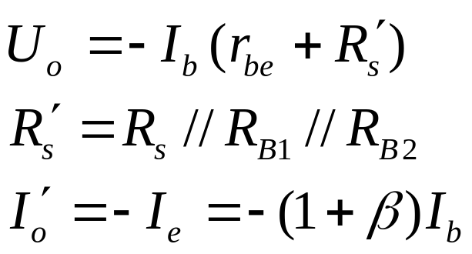
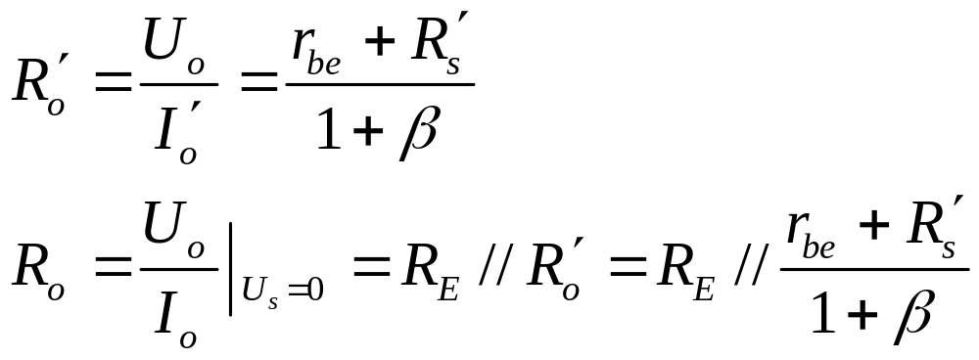
2.输出电阻R_{o}

Slide 8
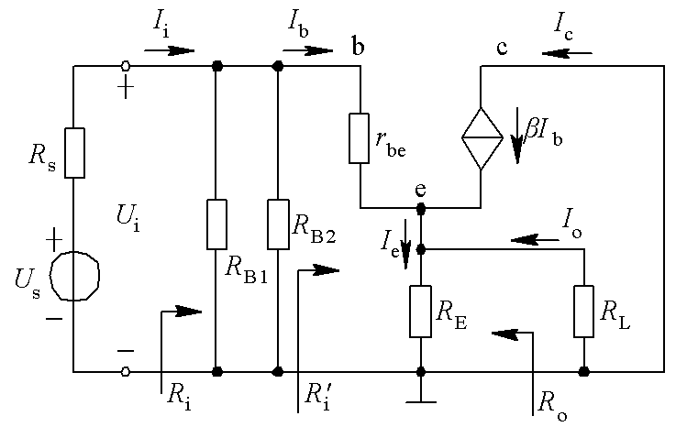
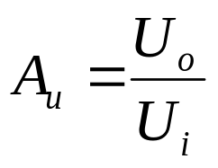
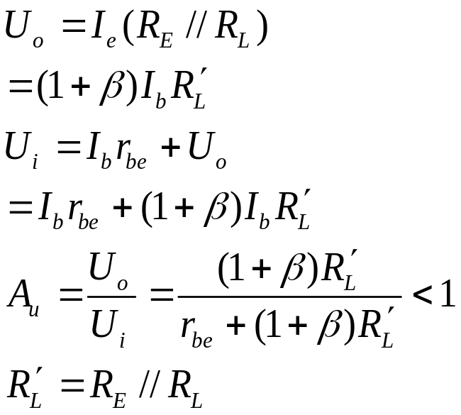
3.电压放大倍数A_{u}

Slide 9
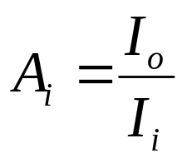
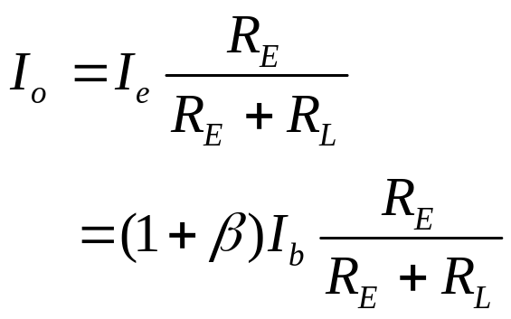
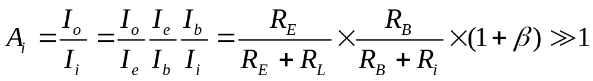
4.电流放大倍数A_{i}
尽管共集电极放大器没有电压增益，但具有很大的电流增益。

Slide 10






结论：
1.共集电极放大器的 ，但由于
共集电极放大器的 。
2. 共集电极放大器的输出 、输入 同相位。
即 ，所以称该电路为电压跟随器，或射极跟随器。
3.小结：射极输出器的特点
(a) 无电压放大能力
(b) u_{o}与u_{i}近似相等且同相
(c) 具有电流放大能力和功率放大能力
(d) 具有高的输入电阻和低的输出电阻

Slide 11
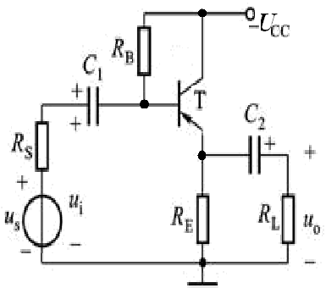
【例2.5.1】 电路如图(a)所示。已知：R_{B}=300kΩ，R_{E}=5.1kΩ，负载电阻R_{L}=5.1kΩ，信号源内阻R_{S}=10kΩ，－U_{CC}=－12V，C₁、C₂足够大，T为硅管，其
(a)
r_{bb‘} =100Ω、 β=50。
试求：
(1) 电路静态工作点的数值；
(2) 电路动态指标A_{u}、R_{i}、A_{us}的数值；
(3) 电路输出电阻R_{o}的数值。

Slide 12
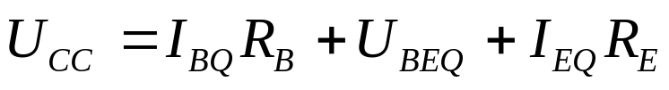
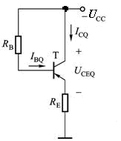
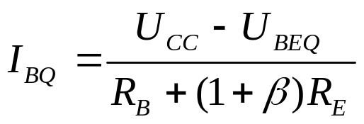
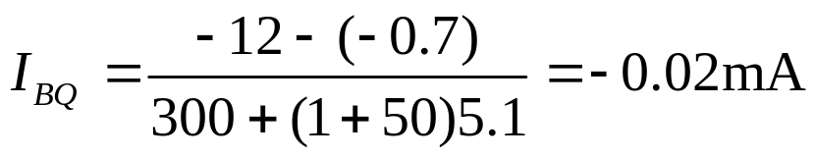

【解】
(1) 求静态工作点。画出直流通路如图
代入数据

Slide 13
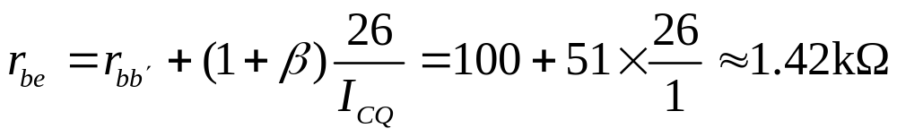
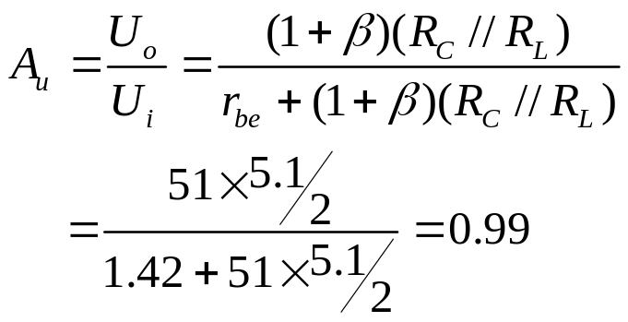
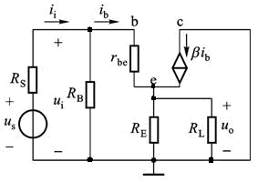
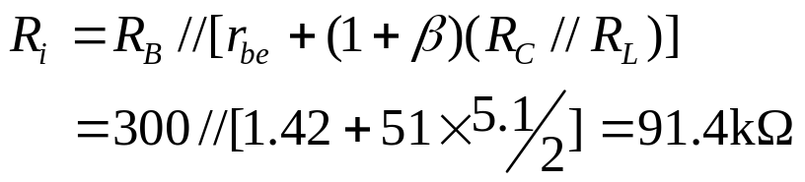
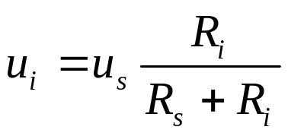
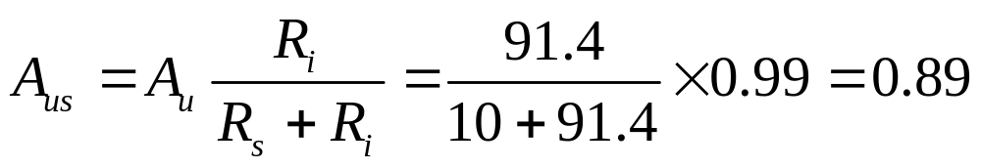
(2) 交流性能分析

Slide 14
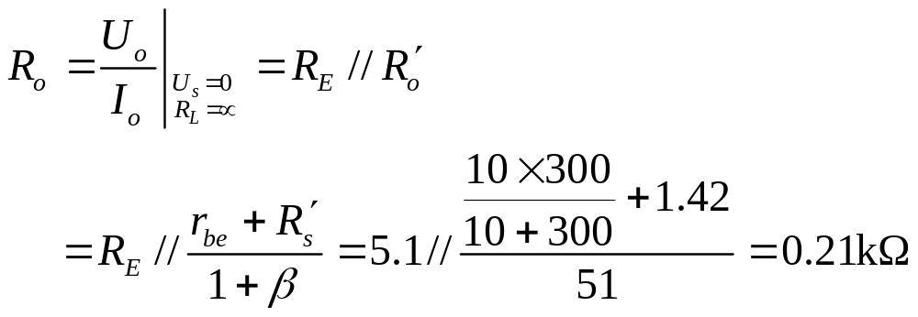
输出电阻的求解：

Slide 15
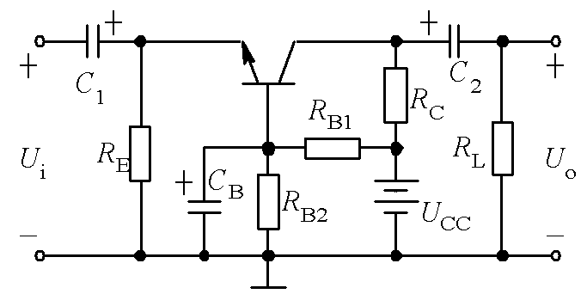
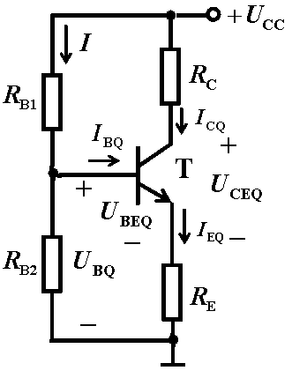
2.5.2 共基极放大电路
电路中各个元件的作用：
1. 静态分析
画直流通路,求静态工作点
U_{CEQ} = U_{CC}－I_{EQ}（R_{E}+R_{C}）

Slide 16
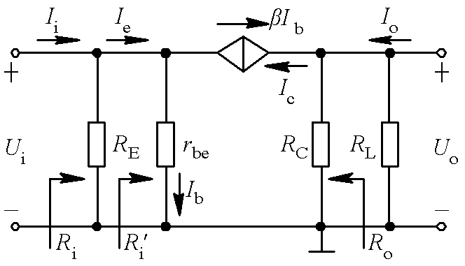
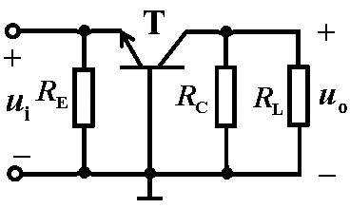
2 . 动态分析
画交流通路和微变等效电路，求电路的性能指标.

Slide 17
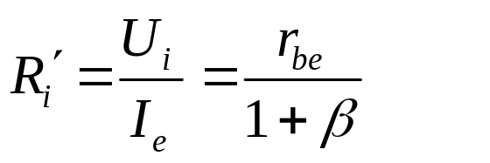
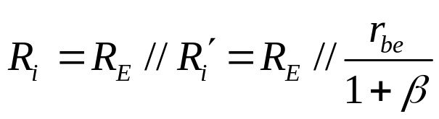
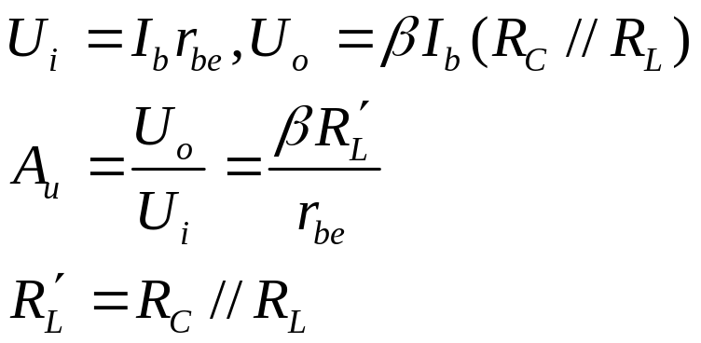

1.输入电阻R_{i}
输入电阻很小
3.电压放大倍数A_{u}
2.输出电阻R_{o}
由图可知，若U_{i}=0，
则I_{b}=0，βI_{b}=0，显然有

Slide 18
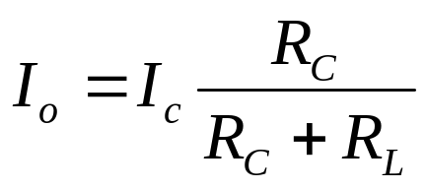
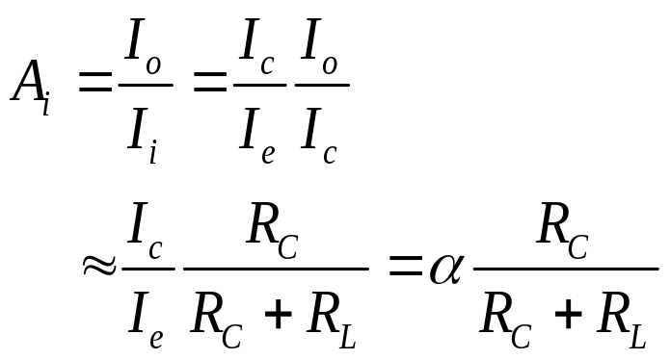
4 .电流放大倍数A_{i}
在图中，由于输入电流I_{i}≈I_{e}，而输出电流
故有
显然，A_{i}<1。若R_{C}>>R_{L}，则A_{i}≈α，即共基极放大器没有电流放大能力。但因A_{u}>>1，所以仍有功率增益。

Slide 19
小结：共基极放大电路的特点
(1) 电压放大倍数与共射极放大电路相同；
(2) u_{o}与u_{i}同相；
(3) 没有电流放大能力；
(4) 输入电阻小，输出电阻大；
(5) 在低频放大电路很少应用。主要用在高频电子线路中。

Slide 20
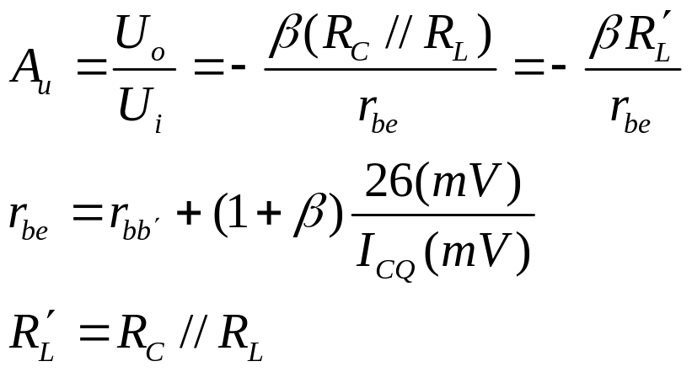
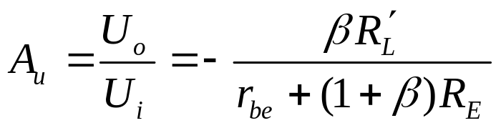
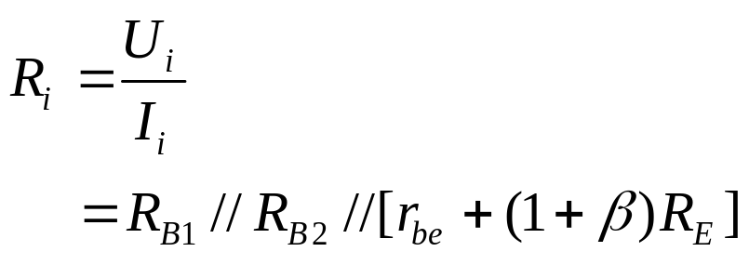
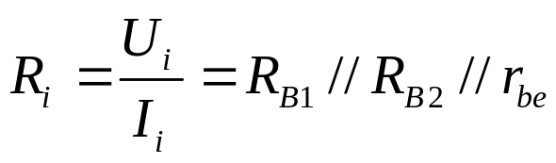
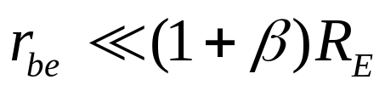
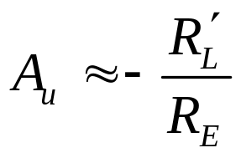
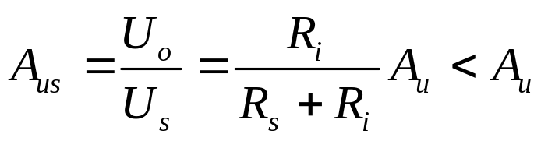


小结：三种基本组态放大器的性能
1.基本共发射极放大器
2.长尾式共发射极放大器
当
时，

Slide 21
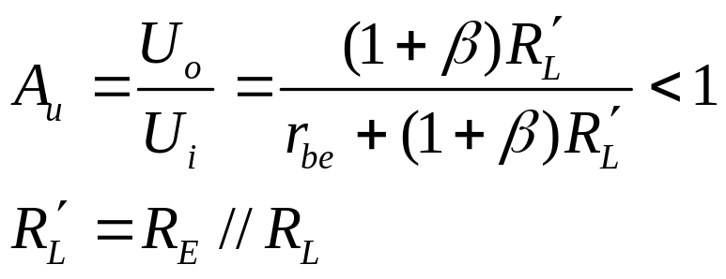
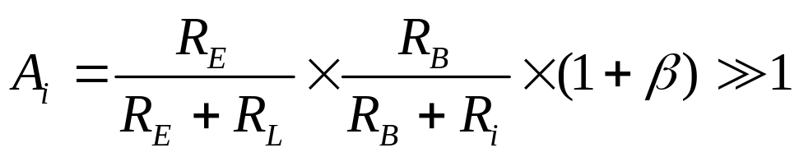
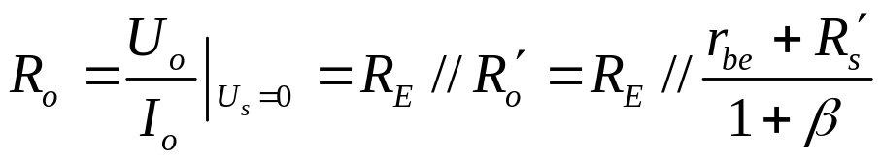
3.共集电极放大器(射极输出器）
结论：
1.共集电极放大器的 ，
2. 共集电极放大器的输出 、输入 同相位。即
所以称该电路为电压跟随器，或射极跟随器。

Slide 22
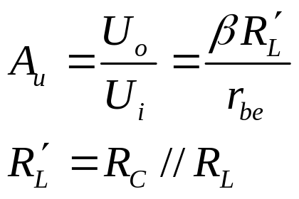
4.共基极放大电路

Slide 23







放大器的 均与 有关，与 （ ）有关。
所以，在Q点一定的情况下，要求 、 尽可能的大些。但 的增大受到Q点的限制，为了增大 ，可用有源器件（电流源）代替 。

Slide 24

2.5.3 三种组态放大电路的性能比较

Slide 25




2.5.4 电路参数的测试
(1)放大器的输入电阻的测量
接入已知电阻R，测量

Slide 26




(2)放大器的输出电阻的测量
接入已知电阻R_{L}，开路(s断开)测量 、闭路（s闭合）测量

Slide 27
思考题：
1. 温度升高时，静态工作点将如何变化？为何会产生如此的变化？
2. 稳定Q点的偏置电路是哪种？
3. 稳定Q点的措施有哪些？
4. 单管小信号放大器由几种组态？哪一种组态放大器的功率增益最大，哪种放大器的输入电阻最大，而输出电阻最小？
5. 用作中间放大级常采用哪种组态的电路？
6. 为何输入级常采用射极输出器？
7.写出三种组态放大器的电压增益、电流增益、输入电阻、输出电阻的表达式。

Slide 28
预习：场效应管

Slide 29
再见

